Slide 1
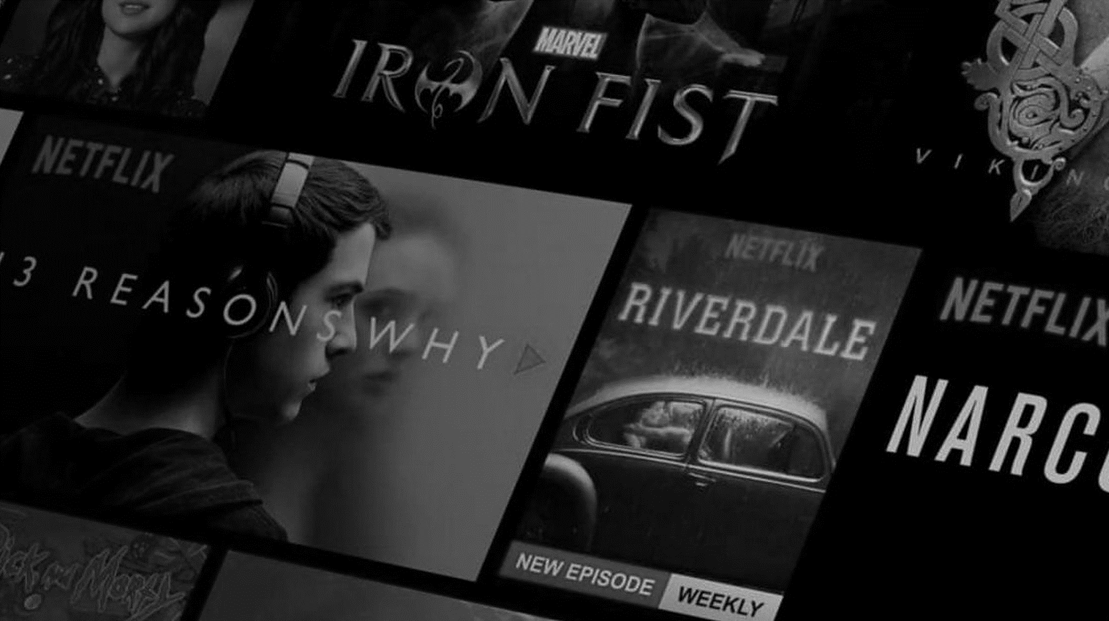

MBTI 성향 기반
영화 추천 시스템

Slide 2
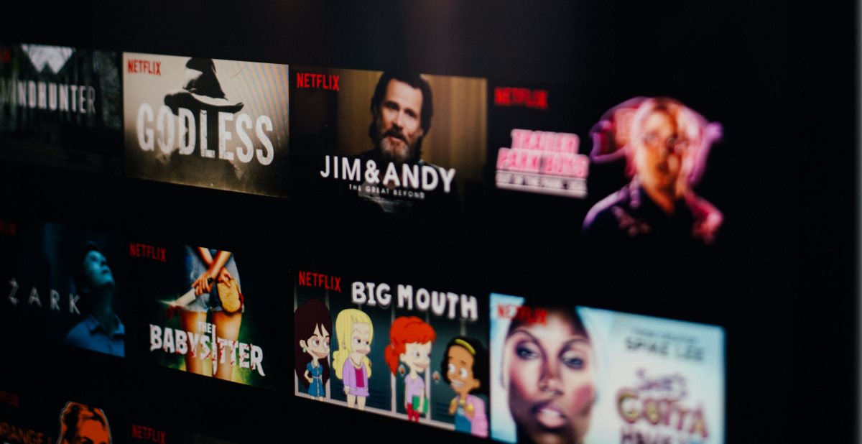
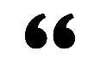

- Content -
그저 좋은 아이디어 에서
사용자 와 공감대 을 발달해가는 시스템이 만들어지기까지
01. 프로젝트 배경
02. 프로젝트 팀 및 역할
03. 데이터 설명 및 전처리
04. 추천 알고리즘
05. 시연
06. Q & A

Slide 3

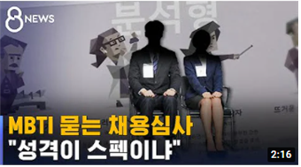
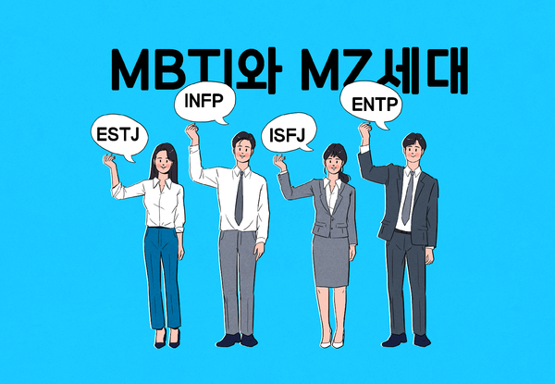
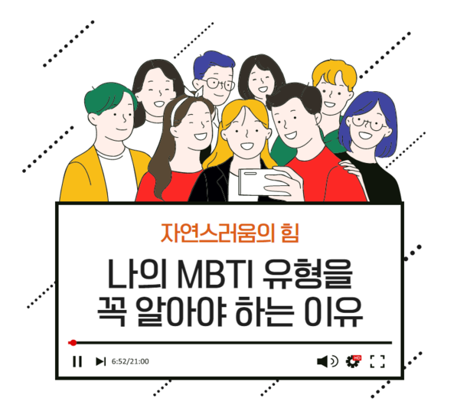
프로젝트 배경

Slide 4

프로젝트 배경
OTT 시장의 시장 과열로 인해
콘텐츠 수 폭발
체계적인 추천 시스템의 부재로 인한
소비자 취향 무시
시청 수 높은 영화
비슷한 연령대, 성별이 시청한 영화
인구 통계학적 추천
과다 콘텐츠 증가 로 인한
무분별한 추천
현재 추천 시스템

Slide 5



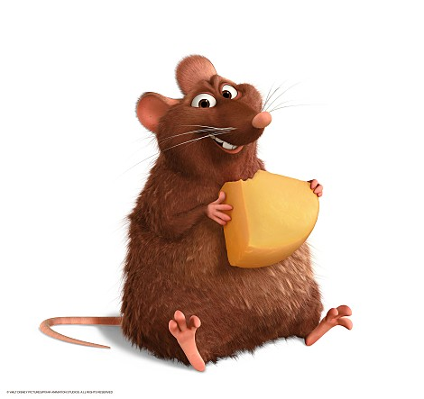
프로젝트 팀 및 역할
데이터 수집
데이터 전처리
모델 구현
데이터 수집
시각화
모델 설계
데이터 수집
데이터 전처리
ML
데이터 수집
모델 설계
이 규 동
김 영 대
박 상 진
송 현 진

Slide 6
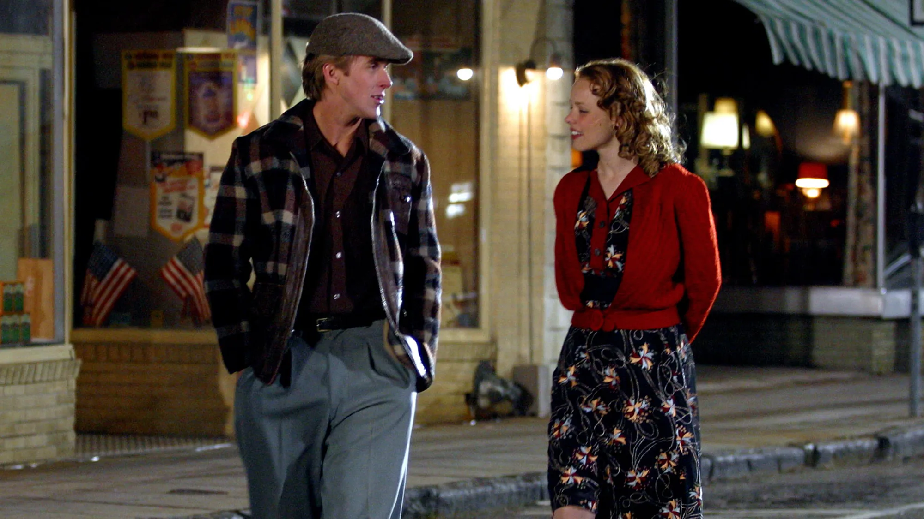
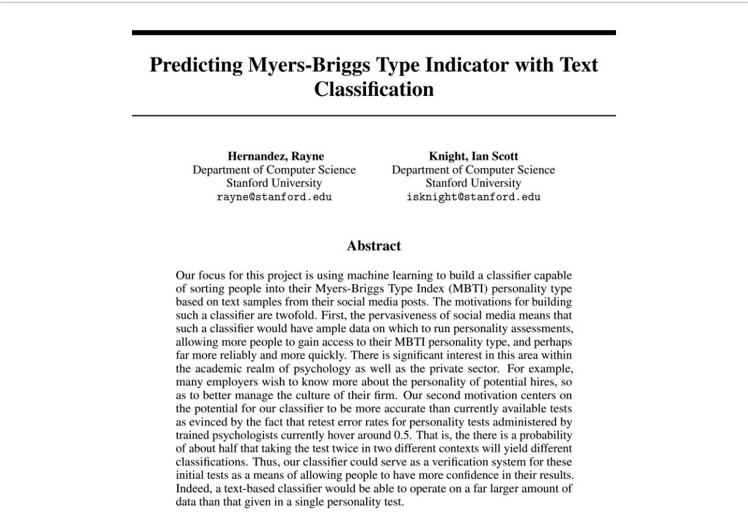

…개인이 SNS 에 기록한 글들을 학습 데이터로 사용해 올바른
MBTI 를 분류 하는 Classifier 개발
Hernandez, R., & Knight, I. S. (n.d.). Predicting Myers-Briggs Type Indicator with Text Classification.

Slide 7
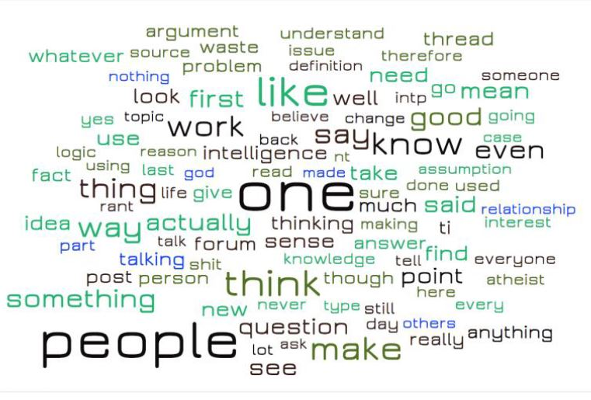
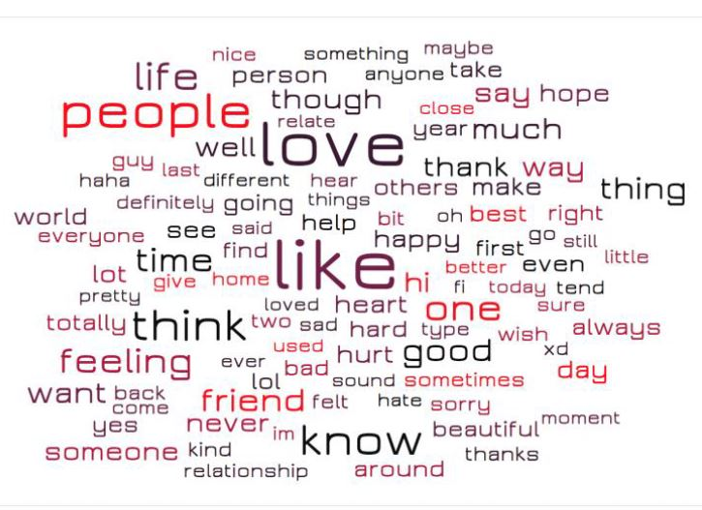
T
F
사고적인
감정적인
ㅏ
Hernandez, R., & Knight, I. S. (n.d.). Predicting Myers-Briggs Type Indicator with Text Classification.

Slide 8
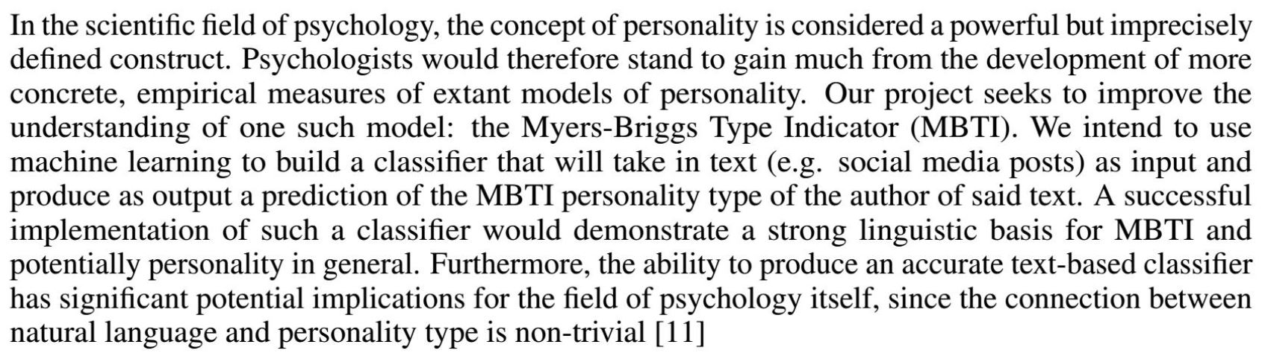
(이 모델은…) MBTI가 언어적 기반을 두고 있다는 것을 증명 한다.
MBTI 와 자연어 간의 상관관계가
더욱 뚜렷하다
Input
Output
Binary Classification
소셜 네트워크 포스트
예측 MBTI
Hernandez, R., & Knight, I. S. (n.d.). Predicting Myers-Briggs Type Indicator with Text Classification.

Slide 9
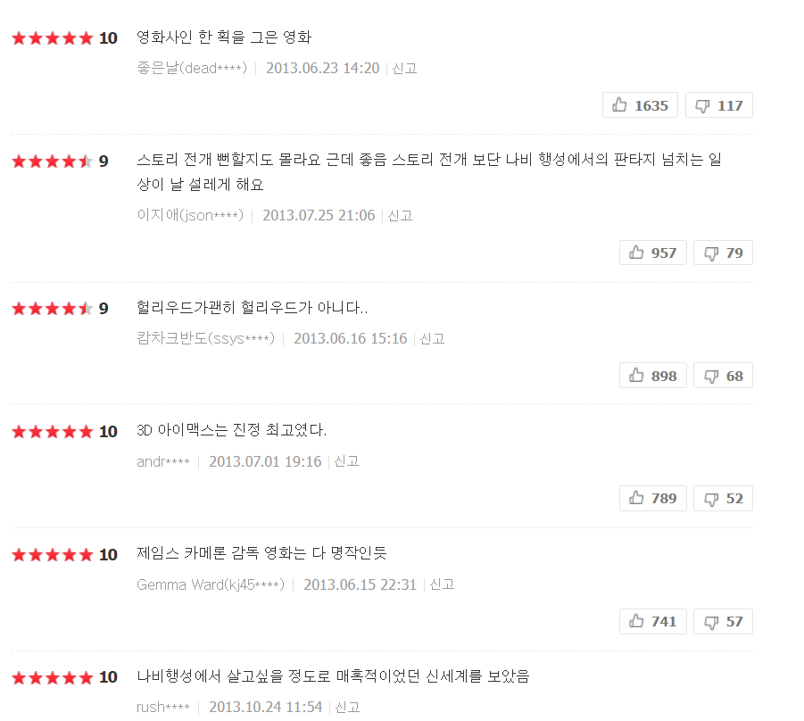
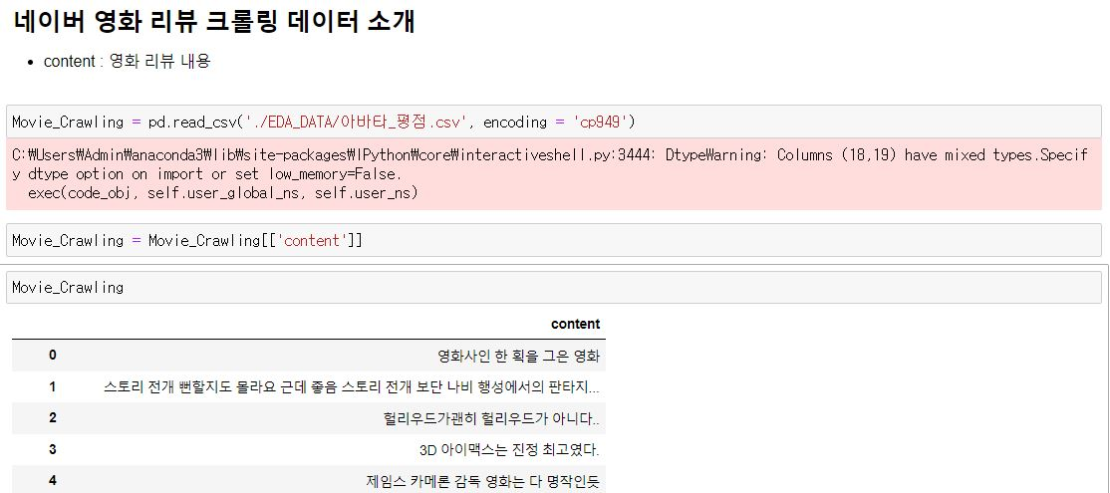
네이버 영화 리뷰 크롤링 데이터 설명
: 리뷰 내용
리뷰 내용에서 사용 단어 수집
내용이 없는 리뷰가 존재

Slide 10
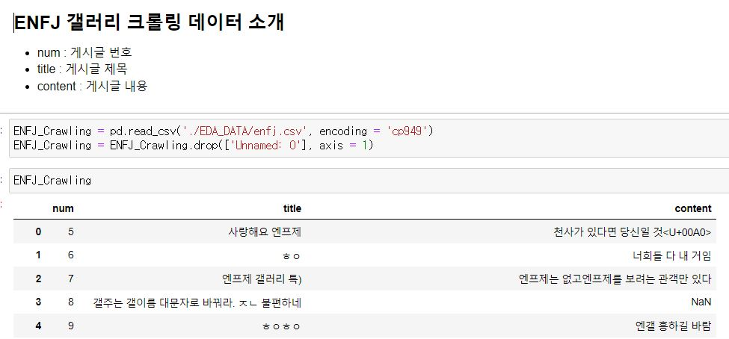
MBTI 갤러리 크롤링 데이터 설명
: 번호
: 게시글 제목
: 게시글 내용
num은 작성 순서에 따라 자동 입력된 숫자로 무의미
게시글 제목 및 내용에서 MBTI별 사용 단어 수집
내용이 없는 게시글이 존재

Slide 11
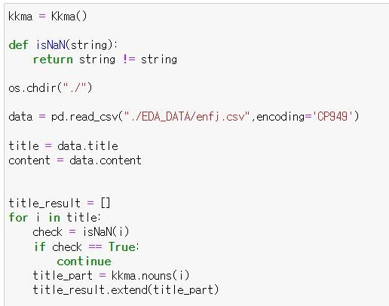
데이터 전처리
꼬꼬마 형태소 분석기
관계형 데이터베이스를 활용한 세종 말뭉치 활용 도구
가능한 형태소 분석 후보를 생성하고 적합하다는 판단되는 순서대로 정렬하여 출력
kkma = Kkma()
꼬꼬마 형태소 분석기 모듈 Import 및 변수 지정
isNan(string)
NaN가 아닌 경우에만 형태소 분석
= kkma.nouns(loop)
loop에 주어지는 내용을 보통명사와 고유명사 분석
Kkma 명사 분석

Slide 12
데이터 전처리
TfidfVectorizer
- 단어의 빈도와 역 문서 빈도를 사용하여 DTM 내의 각 단어들마다 중요한 정도를 가중치로 주는 방법
- DTM : 단어의 빈도수를 Matrix로 표현
LinearSVC
- 주어진 데이터가 어느 카테고리에 속할지 판단하는 선형 분류 모델
- 직선과 가장 가까이 있는 점들을 Support Vector 라고 하고, 찾은 직선과 서포트벡터 사이의 거리를 최대로 하는 서포트벡터와 직선을 찾는 것이 목표
4조 Vier 입니다
4조 잘 부탁드려요
4조 | Vier | 입니다 | 잘 | 부탁드려요
1 | 1 | 1 | 0 | 0
1 | 0 | 0 | 1 | 1

Slide 13
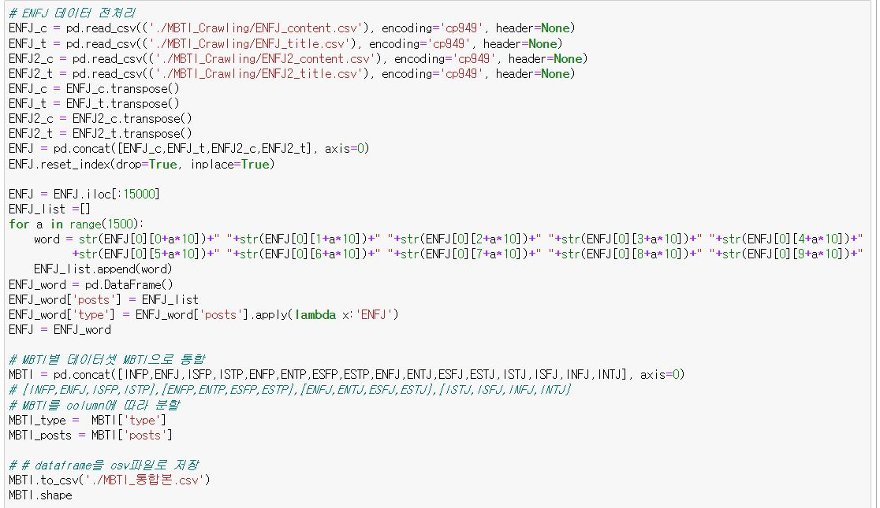
데이터 전처리
알고리즘 적용을 위한
데이터 전처리

Slide 14
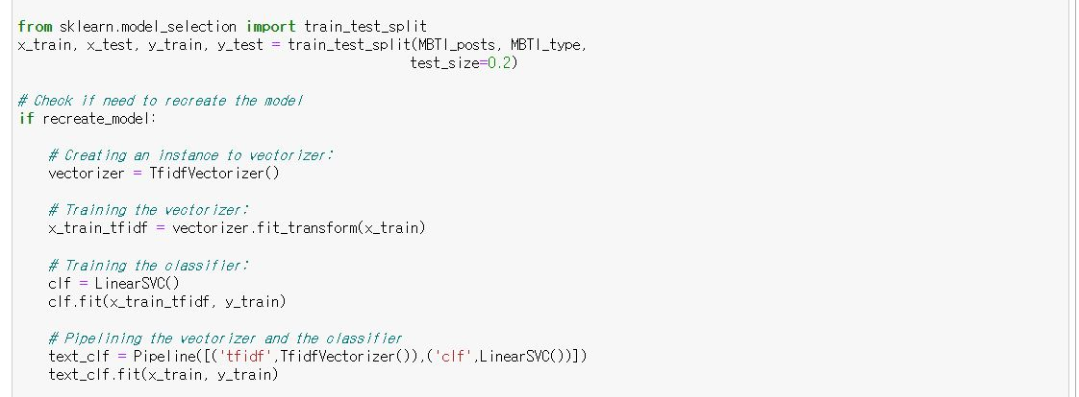
MBTI별 사용 단어 분석 ML 학습

Slide 15
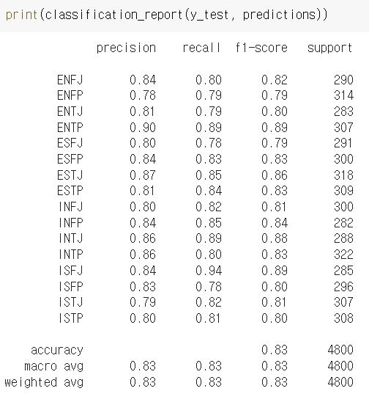
MBTI별 사용 단어 분석 ML 평가지표 확인

Slide 16
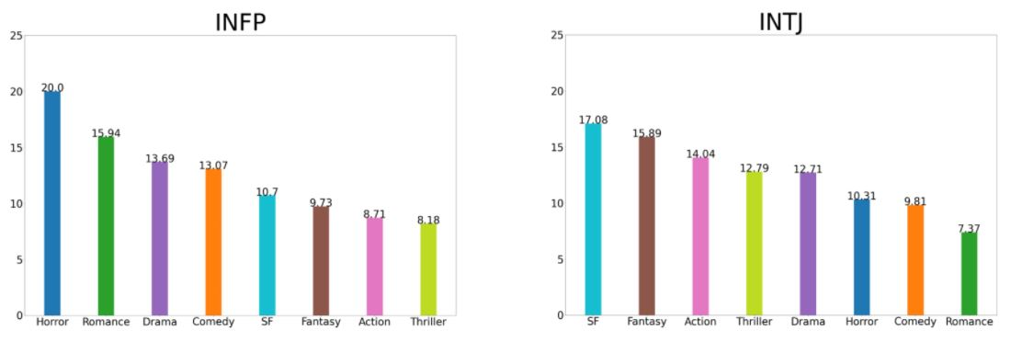
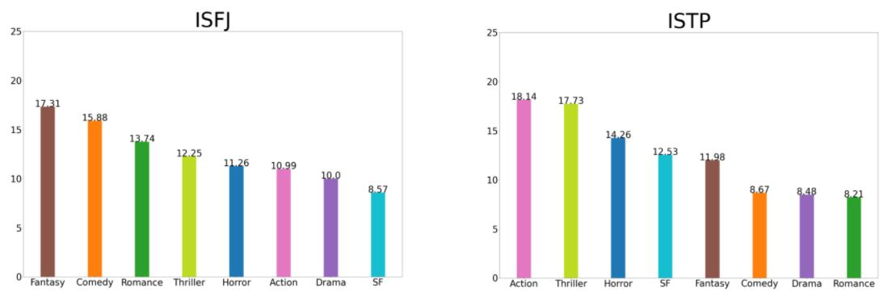
ML을 통한 영화 장르 선호도 분석 결과
Notes:
여기에 슬라이드 노트의 내용을 입력하십시오

Slide 17
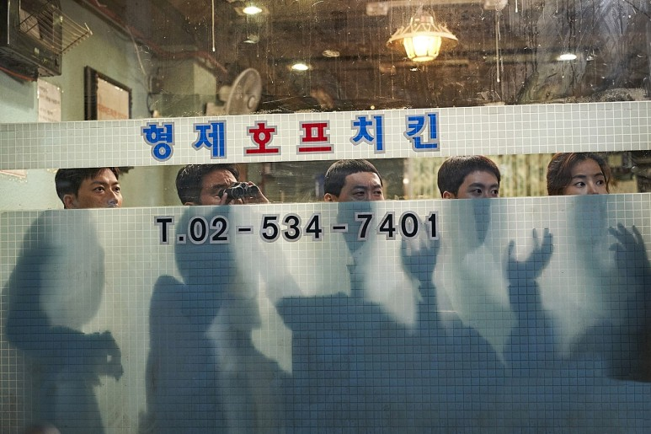
추천 알고리즘
협업필터링

Slide 18

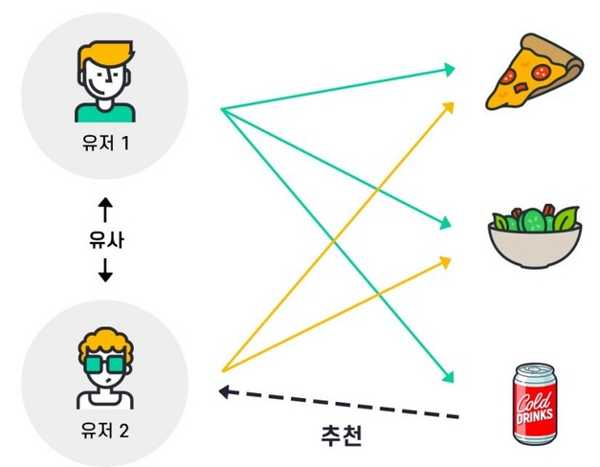
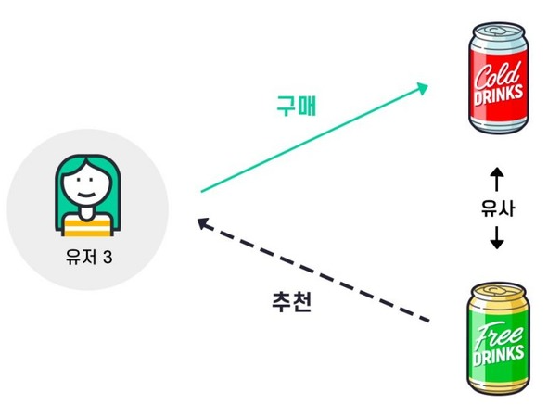
추천 알고리즘
협업필터링
항목 | 사용자 기반 | 아이템 기반
개념 | 선호 성향이 비슷한 사용자들을 같은 그룹화, 동일 그룹 선호 상품 추천 | 과거 구매 아이템 기반 아이템과 선호 연관성 높은 다른 아이템 추천
설명 | 사용자1 : A, B, C, D 구매 사용자2 : B 구매 사용자3 : B, C 구매 사용자 1,3 구매패턴 유사 -> 사용자3에게 A,D 추천 | 사용자1 : A, B, C, D 구매 사용자2 : A, C 구매 사용자3 : C 구매 아이템 A와 C 연관성 높음 -> C구매 고객에게 A 추천
사례 | SNS의 친구 추천 | 아마존, 넷플릭스 상품추천

Slide 19
추천 알고리즘
협업필터링
기존 유저

Slide 20

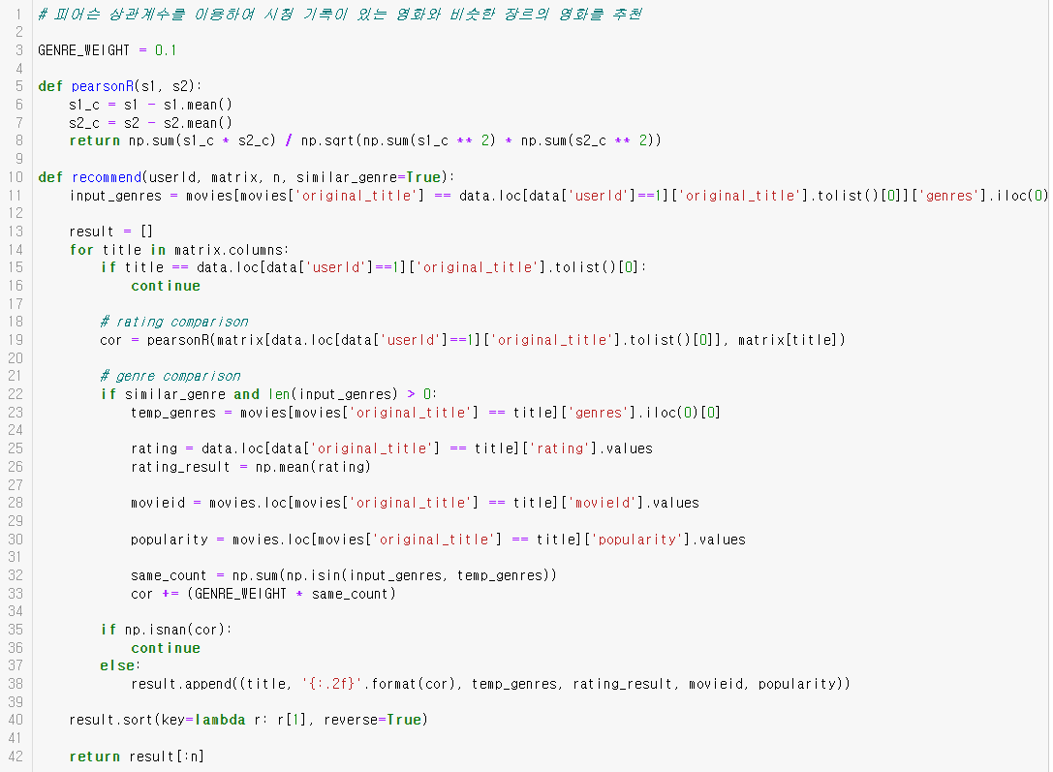
두 변수의 선형 상관 관계를 계량화한 수치

Slide 21
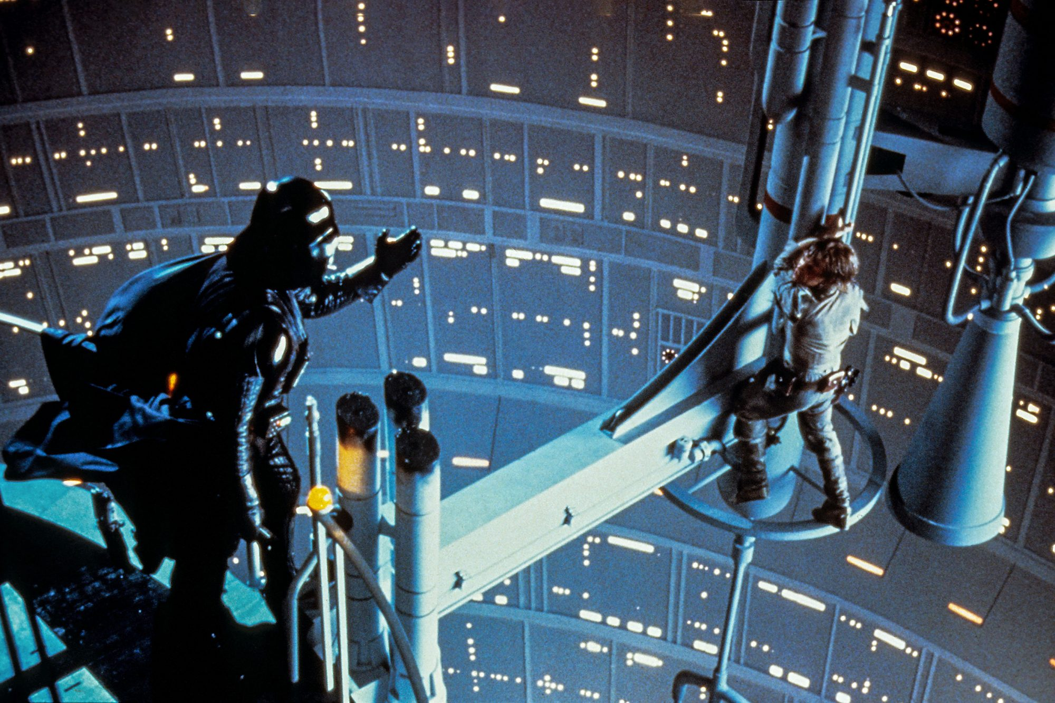
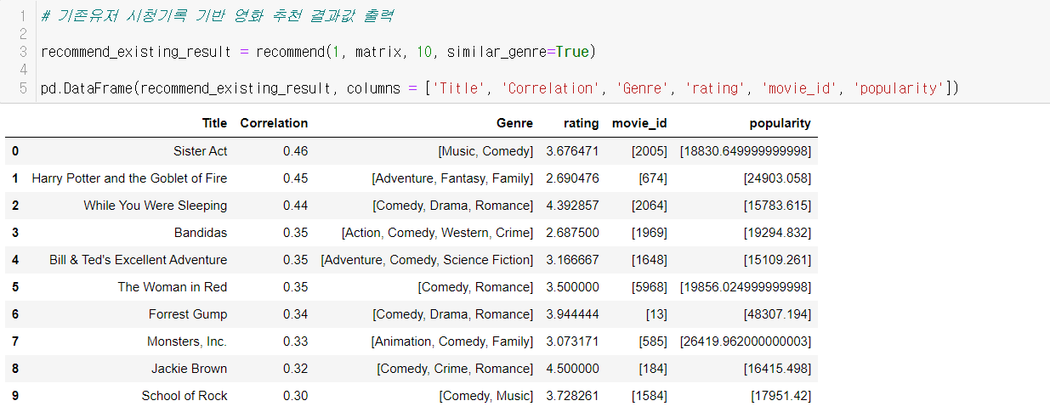
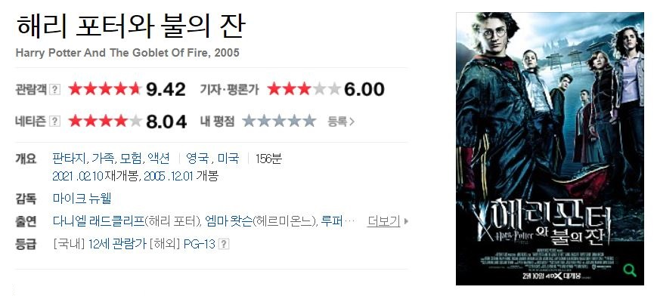
유저 ID

Slide 22
추천 알고리즘
협업필터링
신규 유저

Slide 23
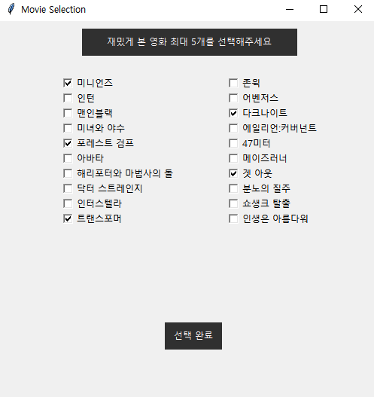
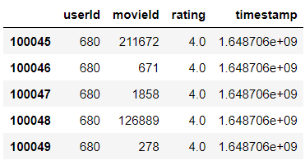
추천 알고리즘
신규 유저 데이터 수집
정확한 추천을 위해 기존 영화시청기록을 수집, 저장

Slide 24
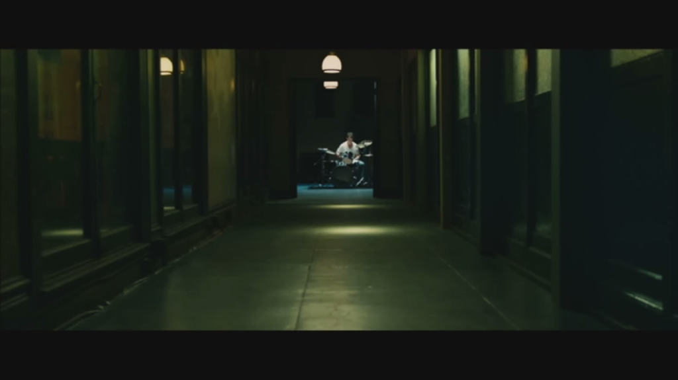
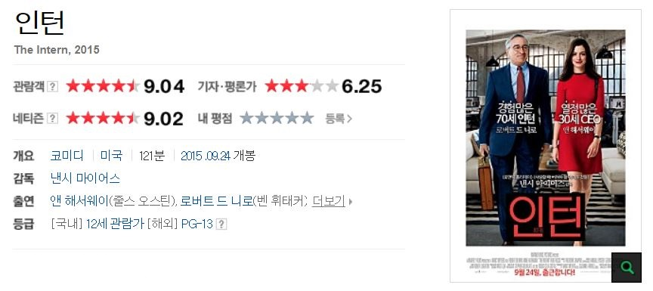
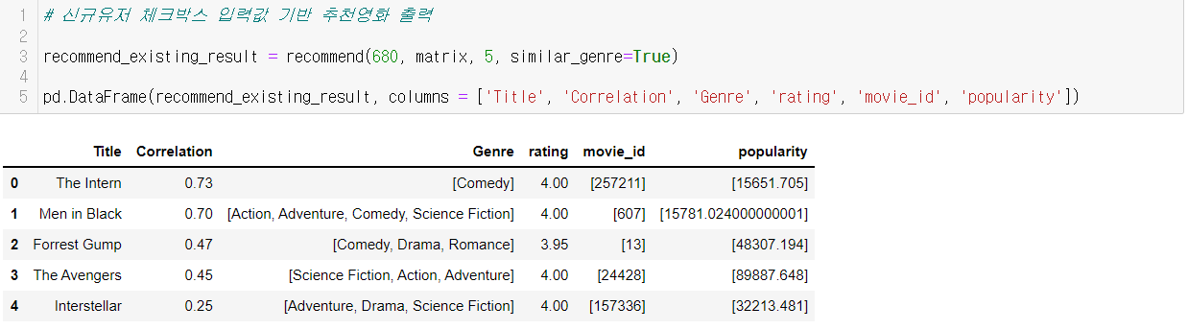
신규 유저 추천 방식 첫번째
유저 ID

Slide 25
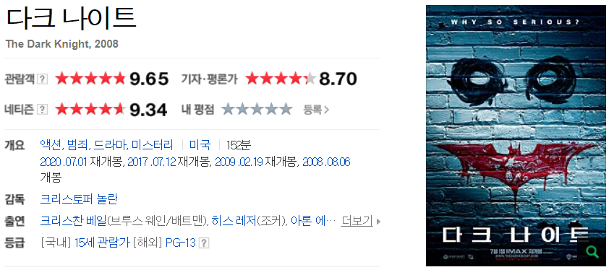
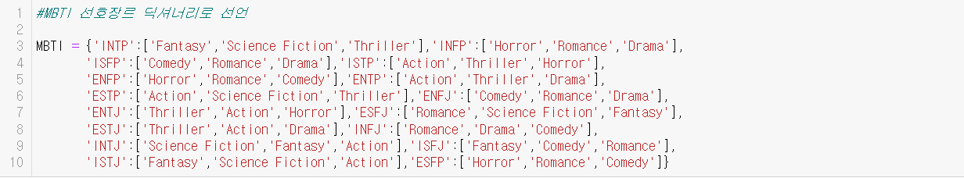
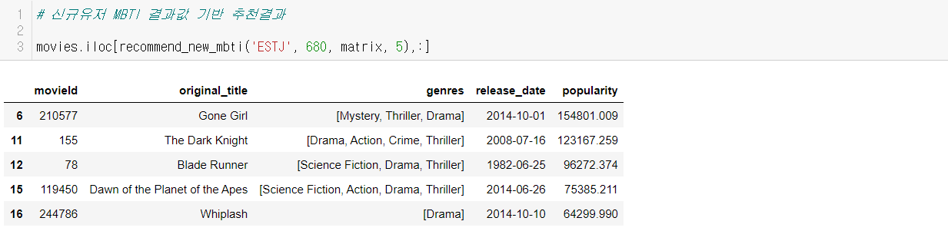
신규 유저 추천 방식 두번째
유저 ID

Slide 26
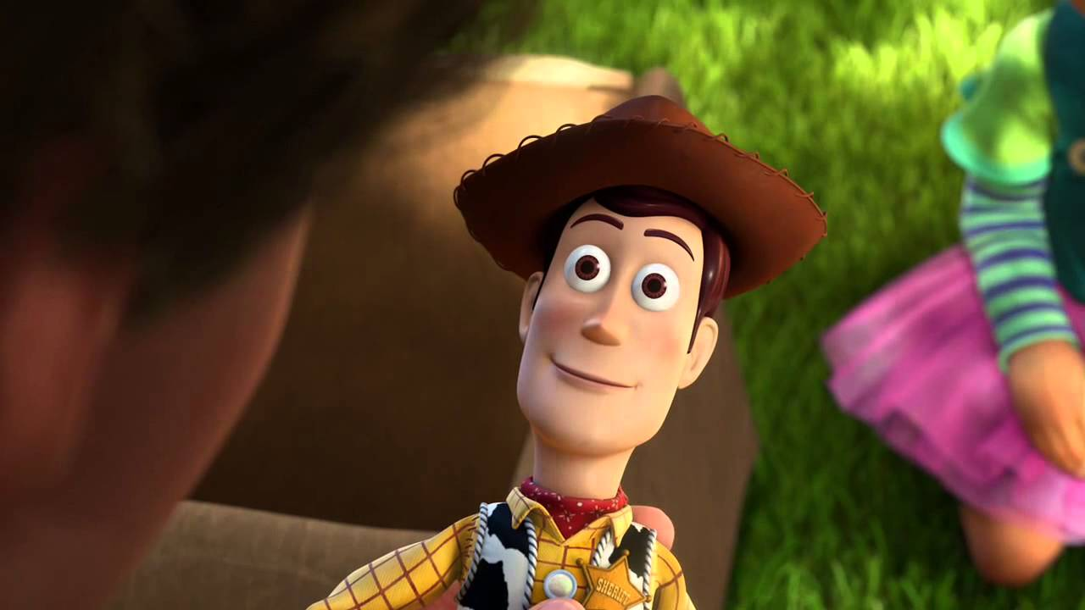
Q & A

